Slide 1
- Dasar Pemrograman – Pertemuan 2
Tim Bahan Ajar Dasar Pemrograman
Teknik Informatika - S1
Fakultas Ilmu Komputer

Slide 2
Review Materi

Slide 3
Materi pertemuan 1
Sudah mengenal teknologi informasi secara umum?
Paham pemrograman komputer?
Mengenal bahasa pemrograman?
Mencoba program dengan bahasa python?

Slide 4
Capaian Kuliah Pertemuan 2

Slide 5
Capaian Pembelajaran
Setelah mengikuti matakuliah ini mahasiswa dapat menjelaskan proses rekayasa perangkat lunak sederhana dengan menerapkan suatu paradigma pemrograman prosedural dengan beberapa hal dasar seperti aksi sekuensial, tipe, variabel, konstanta, nilai dan assignment.

Slide 6
PEMROGRAMAN

Slide 7
Program penyimpanan Komputer
Urutan dari instruksi atau perintah tersimpan di dalam komputer
Terdiri atas perintah-perintah dasar yang sudah didefinisikan sebelumnya
Aritmatika dan logika
Tes sederhana
Perpindahan data
Program spesial yang mengeksekusi instruksi sesuai urutan hingga selesai
Intepreter: menerjemahkan dan mengeksekusi setiap perintah dalam suatu aksi urutan (perintah demi perintah)
Compiler: menghasilkan kode objek yang kemudian di-link oleh linker menjadi kode yang dapat dieksekusi

Slide 8
Cara kerja komputer
Manusia memberikan perintah pada komputer
Komputer beberapa kali menerjemahkan perintah
Terdapat beberapa tingkat Bahasa Pemrograman:
Bahasa tingkat tinggi / High level language
Contoh: Java, Python, PHP
Bahasa tingkat menengah / Mid level language
Contoh: C
Bahasa tingkat rendah / Low level language
Contoh: Assembly
Bahasa Mesin
Contoh: 01010101

Slide 9
Pemrograman
Tidak sekedar membuat kode-kode perintah
Belajar pemrograman BUKAN belajar bahasa pemrograman
Pemrograman = Science atau Art?
Kegiatan memprogram:
Utak atik, mencari solusi permasalahan, menganalisis, membuat spesifikasi, menulis kode, mengeksekusi kode, membaca program, menganalisis kompleksitas.
Skala: rendah (1-2 file), sedang(100-200 file), besar(>200 file)
Kompleksitas = ke-kompleks-an dari suatu program berkaitan dengan pembuatan kode program yang efektif dan efisien

Slide 10
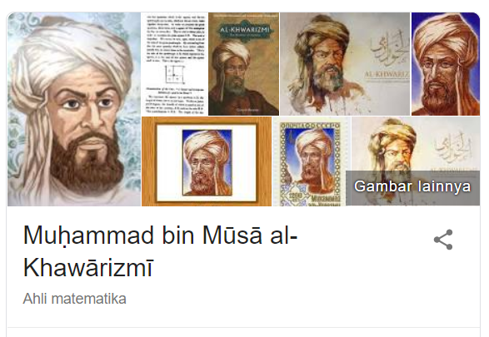
Apa resep memprogram?
Urutan dari langkah-langkah sederhana.
Aliran proses kontrol yang menentukan kapan masing-masing langkah dieksekusi.
Tersedia sarana untuk menentukan kapan harus berhenti.
1 + 2 + 3 = Algoritma!
Secara formal, ALGORTIMA adalah daftar instruksi yang terbatas yang mendeskripsikan suatu KOMPUTASI yang ketika dijalankan pada set input akan di proses melalu set kejadian yang terdefinisi dengan baik dan akhirnya menghasilkan output

Slide 11
Tipe Pengetahuan
Pengetahuan deklaratif adalah suatu pernyataan fakta
Seseorang kenyang setelah makan mie goreng instan.
Pengetahuan imperatif/prosedural adalah resep atau “bagaimana caranya”.
Beli mie di warung
Buka kemasan
Siapkan air di panic sampai mendidih
Masak mie
Siapkan bumbu di piring
Tiriskan mie
Campur bumbu dengan mie
Adi makan mie, sampai akhirnya dia kenyang!

Slide 12
Paradigma Pemrograman
Paradigma pemrograman adalah sudut pandang penyelesaian persoalan dengan program
Paradigma Pemrograman
Prosedural / imperative
Object Oriented
Relasional
Konkuren
Real Time
Deklaratif / predikatif
Fungsional

Slide 13
Area Pemrograman
Tekstual vs Visual
Desktop vs Internet vs Mobile
Client Server vs N-tier
Online vs Batch vs Mini-Batch
Lingkungan pemrograman:
Textual Programming
Visual Programming
Realisasi Program: Source code

Slide 14
Programmer
Bill Gates (Microsoft co-founder)
Dennis Ritchie (C Programming language creator)
Guido van Rossum (Python creator)
Tim Beners-Lee (HTML and WWW inventor)
Steve Wozniak (Apple co-Founder)
Linus Torvalds (Linux Kernel Creator)
Ruchi Sanghvi (FB’s first female engineer)
Mark Zuckerberg (FB Creator)

Slide 15
Bahasa Pemrograman

Slide 16
Bagaimana agar mesin paham dengan perintah kita?
Menggunakan bahasa mesin,
Contoh: 10101011101010101110101
Menggunakan bahasa pemrograman!
Contoh: print(“Halo”)

Slide 17
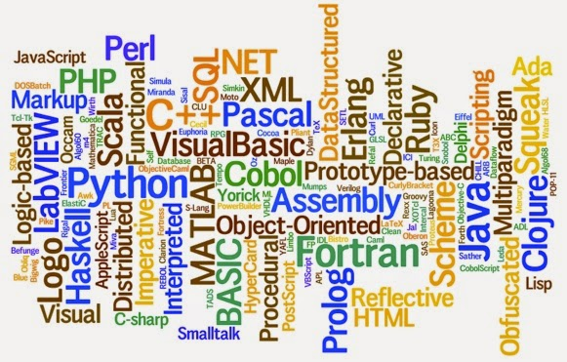
Macam-macam Bahasa Pemrograman
Ribuan bahasa pemrograman di dunia...
Fortran, Cobol, LISP, Prolog, Pascal, Basic, C, C++, C#, Java, Javascript, Perl, PHP, Visual C++, Python, R, B, dll

Slide 18
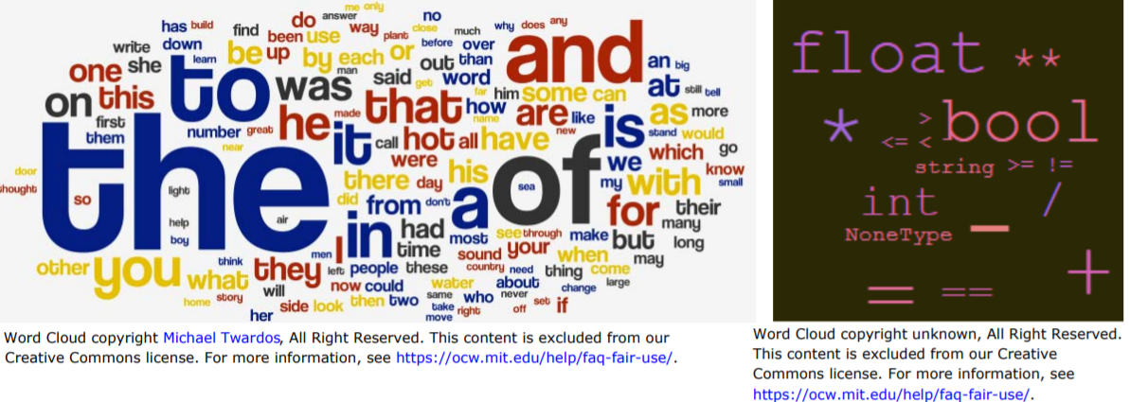
Aspek Bahasa (Konstruksi Primitif)
Bahasa Indonesia: kata, angka
Bahasa pemrograman: String, number, operator

Slide 19
Aspek Bahasa (Sintaks)
Bahasa Indonesia:
“nasi ibu makan” → secara sintaksis tidak valid
“ibu makan nasi” → secara sintaksis valid
Bahasa pemrograman:
“hi”5 → secara sintaksis tidak valid
2+5*100 → secara sintaksis valid

Slide 20
Aspek Bahasa (Semantik Statis)
Suatu kalimat atau string yang valid secara sintaks dan mempunyai arti
Bahasa Indonesia:
Ibu dimakan nasi → secara sintaksis valid, secara semantik statis tidak valid
Bahasa Pemrograman:
3+5 → semantik statis valid
3+”hi” → semantik statis tidak valid
Semantik valid artinya makna yang terkait dengan rangkaian simbol/kata benar secara sintaksis tanpa kesalahan semantik statis

Slide 21
Kesalahan memprogram
Error Sintaksis
Hal biasa bagi pemula, mudah dicari dan diperbaiki
Error Semantik Statis
Bahasa pemrograman secara otomatis akan memeriksa ini
Dapat menimbulkan perilaku tidak terduga (hasil yang sulit diartikan atau tidak pasti)
Tidak ada kesalahan sintaksis maupun Semantik statis tetapi memiliki arti yang berbeda dengan yang diharapkan oleh programmer
Crash/lag/infinite loop/memory leak
Output tidak seperti yang diharapkan
Istilah keren “Bug” → Solusi Debugging/Metani (proses untuk mencari bug/kutu)

Slide 22
Pemrograman Prosedural

Slide 23
Pemrograman Prosedural
Istilah lain adalah pemrograman imperatif
Dihasilkan berdasarkan suatu dekomposisi (pemecahan masalah) aksional, menjadi aksi-aksi yang dijalankan secara berurutan.
Aksi-aksi:
Jelas ada suatu keadaan awal (initial state) dan keadaan akhir (final state) dengan waktu yang terbatas
Dapat dipecah dalam sub aksi
Aksi diterjemahkan sebagai instruksi-instruksi yang dapat dijalankan oleh mesin.

Slide 24
Aksi Sekuensial
Merupakan struktur control algoritma yang paling sederhana.
Terdiri dari deretan instruksi/aksi/perintah dari aksi ke 1,2,3,…, sampai n.
Aksi tersebut diawali dengan keadaan awal/Initial State yang harus dipenuhi dan keadaan akhir/final state.
Initial State disingkat I.S
Final State disingkat F.S

Slide 25
Aksi masak mie instan (versi singkat)
Initial State (I.S): Niat
Final State (I.F): Mie disajikan di piring
Sub-aksi:
Ambil uang untuk beli mie
Beli Mie instan di warung
Buka bungkus mie instan
Masak mie instan
Siapkan Bumbu
Tiriskan Mie

Slide 26
Notasi Algoritmik
Aksi sekuensial bisa dibuat dengan notasi algoritma
Bentuk penulisan algoritma / teks algoritma
Biasanya terdiri dari 3 bagian utama:
Judul : Spesifikasi deskripsi algoritma secara umum
Kamus : definisi konstanta, tipe data, variabel, spesifikasi prosedur / fungsi
Algoritma : isi penyelesaian masalah dengan menggunakan elemen – elemen pada kamus, intinya program yang berisi instruksi-instruksi atau pemanggilan aksi

Slide 27
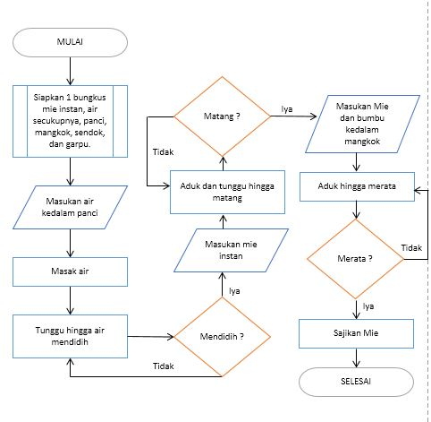
Diagram Alir/Flow Chart
http://hildatasyas.blogspot.com/2018/01/flowchart-dan-algoritma-membuat-mie.html

Slide 28
Template Notasi Algoritmik
JUDUL { Judul sebagai spesifikasi teks algoritmik secara umum } Algoritma memasak air
KAMUS { Pada bagian ini, dilakukan pendefinisian nama konstanta, nama variabel, spesifikasi prosedur, spesifikasi fungsi yang akan digunakan dalam algoritma} 1 panci 1 liter air
DESKRIPSI ALGORITMA { Spesifikasi teks algoritmik secara detail } Masukkan 1 liter air dalam sebuah panci Panaskan air di dalam panci hingga mendidih

Slide 29
Keterangan
Judul di isi dengan judul program untuk aksi sekuensial yang didefinisikan.
Kamus digunakan untuk mendeklarasikan suatu variabel atau konstanta dengan suatu “tipe”
Contoh deklarasi: a : integer
Algoritma merupakan bagian utama program dalam bentuk aksi-aksi sekuensial.
Bisa berisi bermacam-macam: instruksi perintah input/output, assignment, statemen sekuensial, analisis kasus, dan pengulangan *kelak akan dipelajari

Slide 30
Komentar
Komentar dapat memudahkan dalam membaca alur sebuah program.
Fungsi komentar:
Menerangkan apa yang ada dalam sejumlah baris kode di bawahnya
Mendokumentasikan siapa yang menulis kode tersebut atau informasi tambahan lainnya
Menonaktifkan sejumlah baris kode - mungkin hanya temporer
Contoh komentar
Notasi Algoritmik | C++
{Ini komentar} | //ini komentar /*ini komentar */

Slide 31
Tipe

Slide 32
Tipe
Tipe merupakan pola struktur informasi:
Memiliki nama tipe
Domain nilai atau batasan nilai yang dapat disimpan pada tipe tersebut
Terdapat cara untuk menuliskan tipe atau konstanta(literal)
Memiliki operasi
Tipe ada dua jenis:
Primitif: tipe dasar yang disediakan oleh Bahasa pemrograman
Non-primitif: tipe bentukan yang dibuat oleh programmer

Slide 33
Tipe primitif
Boolean
Integer
Real
Character
String
Misalnya kita menggunakan Bahasa pemrograman C++:
Integer
Float
Char

Slide 34
Tipe Enumerasi dan Tipe Bentukan
Tipe Enumerasi adalah tipe yang domainnya tidak dilakukan menurut suatu aturan, melainkan dengan menyebutkan satu persatu anggotanya.
Tipe Bentukan adalah tipe yang dibentuk dari beberapa komponen tipe primitif

Slide 35
Apa kegunaan dari tipe?
Untuk mempermudah proses berfikir dalam tingkatan abstraksi yang lebih tinggi.
Abstraksi merupakan cara untuk melihat sesuatu dengan lebih mudah.
Misalnya dengan tipe kita bisa mengabstrasikan suatu data mahasiswa yang sebetulnya terdiri dari beberapa data seperti nim, nama, d..ll

Slide 36
Variabel dan Konstanta

Slide 37
Variabel
Nama yang merepresentasikan sebuah tempat di memori komputer untuk menyimpan data berupa nilai ber-tipe yang sifatnya dinamis (dapat berubah-ubah)
Contoh :
x ← 122
y ← 14
x ← 100
Variabel Nilai
x
122
100
y
14

Slide 38
Penggunaan Variabel
Dideklarasikan supaya nama dikenali mesin
Dialokasikan pada memori komputer
Diinisialisasi dengan memberi nilai awal agar siap dimanipulasi
Contoh:
Deklarasi sekaligus alokasi: i:integer
Inisialisasi: i ← 0
Simbol ← adalah assignment (nanti akan dijelaskan)
Tidak boleh menggunakan nama variabel yang digunakan oleh internal program (reserved word)

Slide 39
Aturan penulisan variabel [1]
Case sensitive, penulisan dengan menggunakan huruf kecil dan huruf kapital memiliki arti yang berbeda (merupakan variabel yang berbeda).
Contoh :
angka
Angka
Variabel ‘angka’ dan ‘Angka’ merupakan dua variabel yang berbeda.

Slide 40
Aturan penulisan variabel [2]
Nama variabel tidak boleh menggunakan spasi.
Contoh :
luas persegi /*Salah karena menggunakan spasi*/
luas_persegi /*Benar, karena tidak menggunakan spasi*/
luasPersegi /*Benar, karena tidak menggunakan spasi*/

Slide 41
Aturan penulisan variabel [3]
Nama variabel hanya boleh diawali dengan huruf atau garis bawah (tidak boleh diawali dengan angka dan simbol lain)
Contoh :
@ngka /*Salah, karena menggunakan simbol*/
angk@ /*Salah, karena menggunakan simbol, meskipun berada di belakang*/
a5gk4 /*Benar, karena diawali dengan huruf dan diikuti angka*/
_angka /* Benar, karena diawali dengan garis bawah*/
4ngka /* Salah, karena diawali dengan angka*/

Slide 42
Konstanta
Nilai tetap seperti angka, huruf, dan teks dinamakan dengan “konstanta” karena nilainya tidak berubah
Konstanta numerik/angka seperti yang anda lihat apa adanya
Contoh:
constant pi : real = 3.14

Slide 43
Nilai
Nilai bisa disebut juga harga merupakan besaran suatu tipe
Cara untuk mengisi nilai dengan mekanisme assignment.
Contoh variabel a bertipe integer yang memiliki nilai 10:
a : integer ← 10

Slide 44
Assignment

Slide 45
Assignment
Pemberian nilai terhadap suatu variabel
<ruas kiri> ← <ruas kanan>
Ruas kiri adalah variabel
Ruas kanan dapat berupa nilai, konstanta, ekspresi
Contoh:
a ← 1 {nilai diisi dengan konstanta}
a ← 1+2 {nilai diisi dengan ekspresi aritmatika}
a ← a+b

Slide 46
Perintah assignment pada program
Realisasi dengan bahasa pemrograman, assignment memiliki kode simbol = jangan dimaknai sebagai “sama dengan” karena “sama dengan” yang digunakan untuk operator perbandingan yaitu dengan simbol ==
Contoh:
a:integer {deklarasi a}
b:integer {deklarasi b}
a = 1
a = 1+2
a = a+b

Slide 47
Referensi
Utama :
Liem, Inggriani. Diktat Pemrograman Prosedural Informatika ITB. IF-ITB. 2007 Bjarne Stroustrup, 2014, Programming: Principles and Practice Using C++ (Second Edition), Addison-Wesley Professional
Pendukung :
Introduction to Computer Science and Programming in Python, MIT https://ocw.mit.edu/courses/electrical-engineering-and-computer-science/6-0001-introduction-to-computer-science-and-programming-in-python-fall-2016 Introduction to Computer Science and Programming, MIT https://ocw.mit.edu/courses/electrical-engineering-and-computer-science/6-00sc-introduction-to-computer-science-and-programming-spring-2011/index.htm

